Slide 1
第一章 导 论

Slide 2
内容
1、操作系统做什么？
2、计算机系统组织
3、计算机系统体系结构
4、操作系统类型
5、操作系统操作
6、计算环境

Slide 3
1、操作系统做什么？

Slide 4
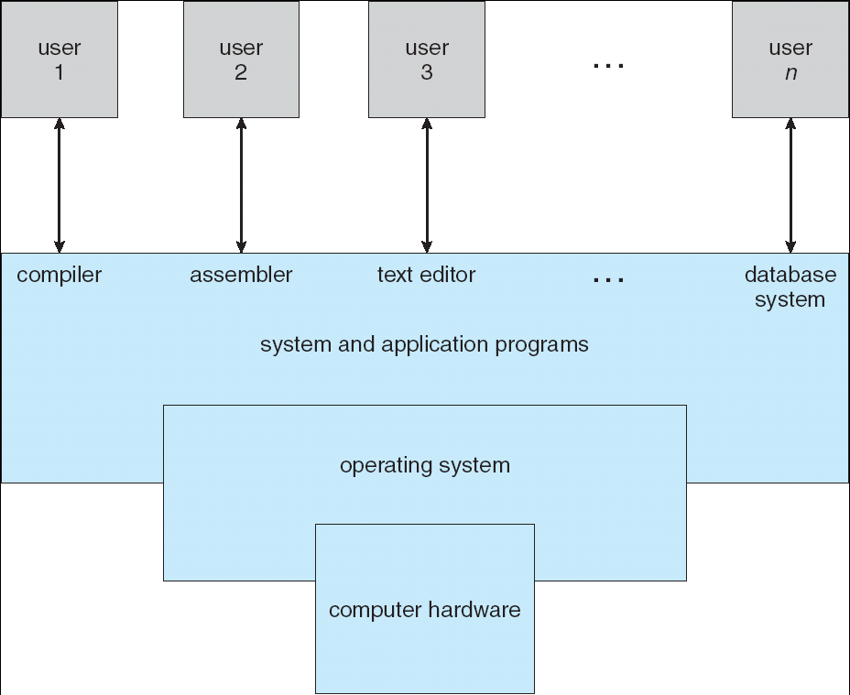
计算机系统的4个部分

Slide 5
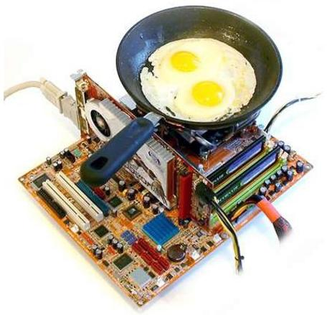
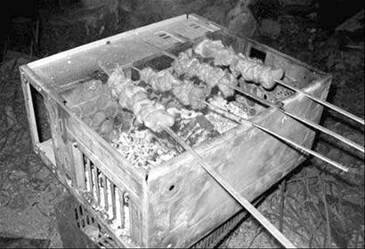
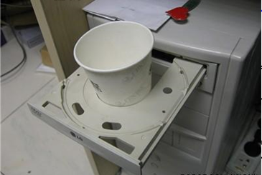
如果没有操作系统……

Slide 6
操作系统设计目标
管理计算机硬件的程序，在计算机用户和计算机硬件之间充当中介。
操作系统设计目标:
运行用户程序 ---核心目标
更方便 地解决用户问题，使计算机系统方便地使用
以一种高效方式使用计算机硬件。
不同用户、不同系统、不同阶段有不同的侧重点
早期：高效
目前：方便

Slide 7
用户视角
不同的用户用不同的视角
PC用户希望操作系统
方便
易用
高性能
不关心资源利用率
主机用户：满足所有用户-资源利用率
工作站用户：性能和资源利用率折中
手持设备用户：方便、电池续航时间
有些计算机无用户界面-家电的电脑控制器

Slide 8
系统视角
OS 是资源分配器
管理所有资源
面对冲突的资源请求，决定如何分配资源，以便系统能有效而公平地运行
OS 是控制程序
管理用户程序的运行以防止计算机资源的错误使用或使用不当

Slide 9
操作系统定义
没有一个可广泛接受的操作系统定义
“当你预定一个“操作系统“时零售商所装的所有东西” （简单观点）
包括的特性随系统不同而变化很大
“一直运行在计算机上的程序”称为内核 ( kernel). 其他程序则为系统程序和应用程序

Slide 10
2、计算机系统组织

Slide 11
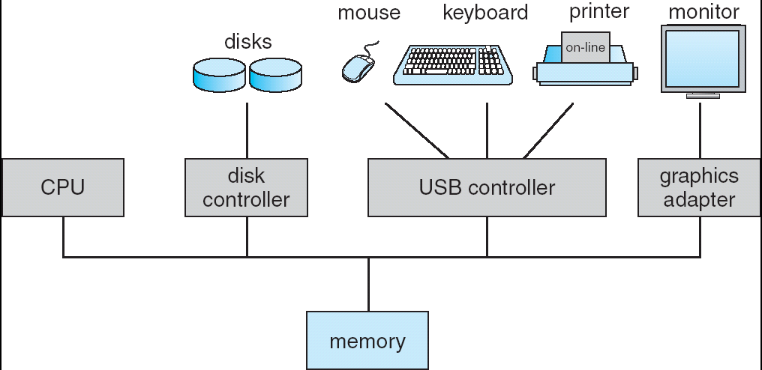
现代计算机系统
一个或多个 CPU, 若干通过共同的总线相连的设备控制器，总线提供对共享内存的访问
CPU和设备控制器可以并发工作，并竞争内存周期

Slide 12
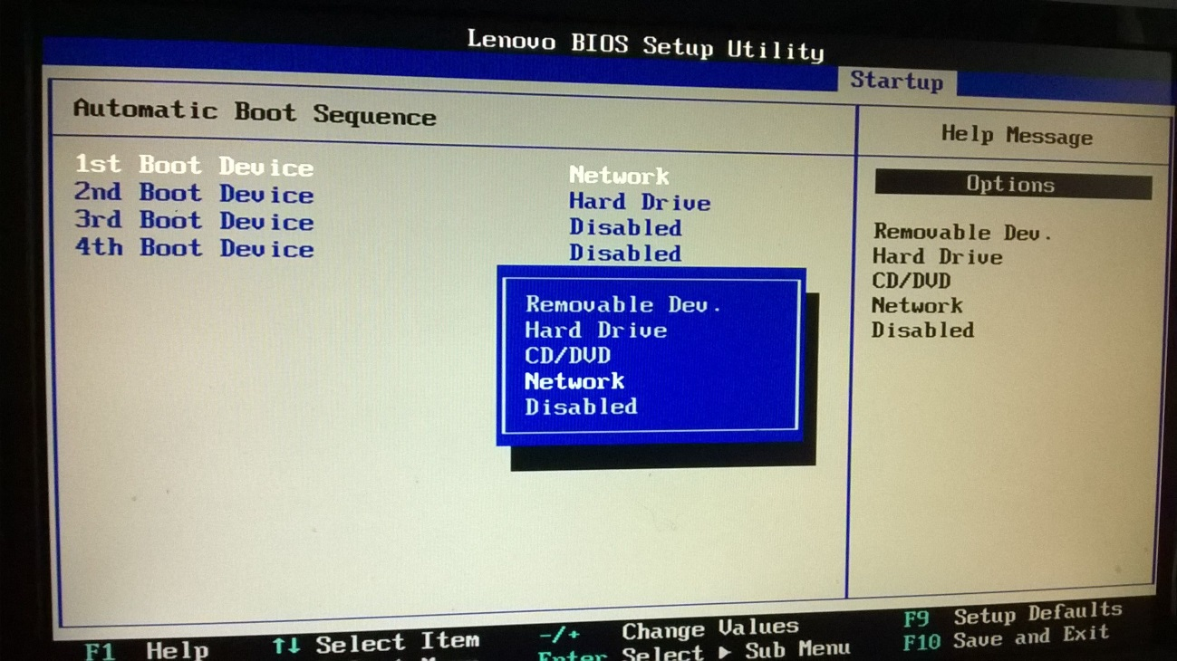
系统启动
引导程序 (Bootstrap program)
在打开电源或重启时被装载
通常位于 ROM 或EPROM中, 称为 Firmware (固件)
初始化系统中的所有部分
装入操作系统内核并开始运行

Slide 13
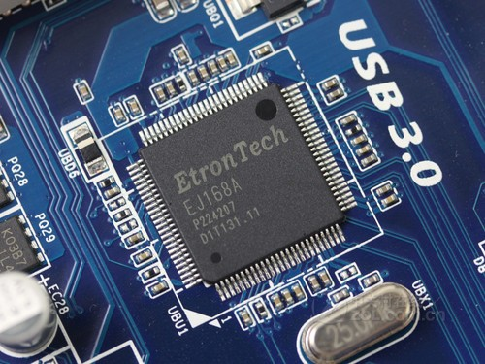
计算机系统操作
I/O 和 CPU 可并行运行
每个设备控制器有一个本地缓冲
CPU 在内存和本地缓冲之间移动数据
I/O 控制器从设备到本地缓冲之间传输数据
设备控制器通过调用中断来通知CPU完成操作

Slide 14
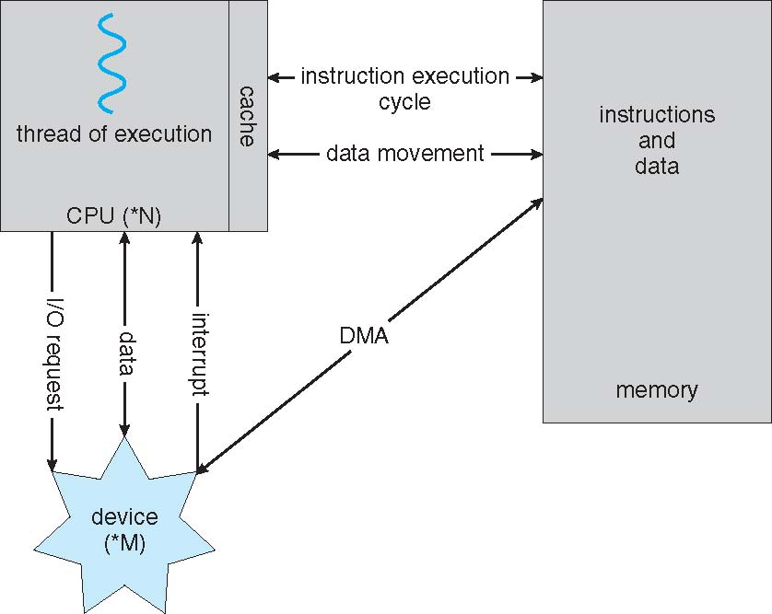
冯诺依曼计算机

Slide 15
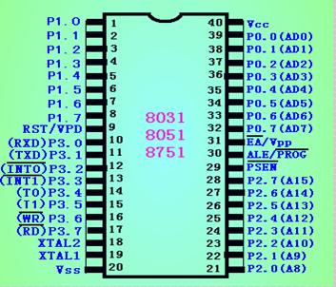

中断
中断：指当出现需要时，CPU暂时停止当前程序的执行，转而执行处理新情况的程序和执行过程。
中断号：外部设备进行I/O操作时产生的中断信号，发送给CPU。
中断向量：中断服务程序的入口地址。
中断服务程序：执行中断处理的代码
操作系统是中断驱动

Slide 16
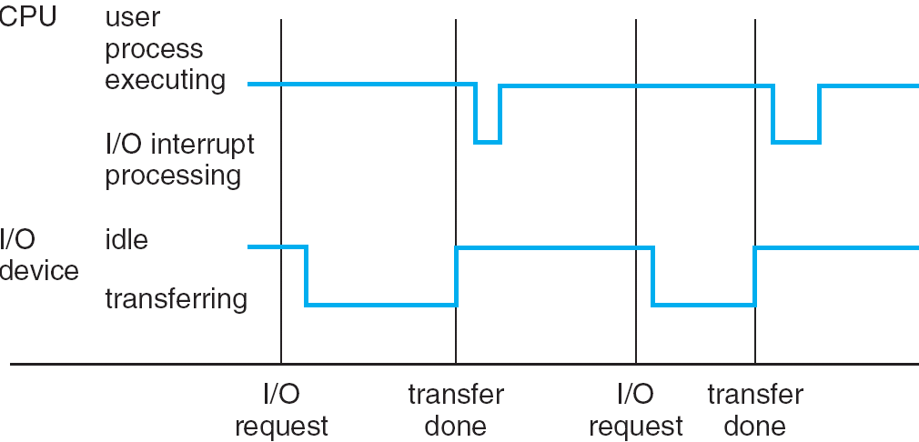
中断处理过程
CPU执行一条指令时，外设向CPU发出中断请求
CPU在满足响应的情况下，发出中断响应信号，
CPU关闭中断，不再受理另一个设备的中断
CPU寻找中断请求源（哪一个设备），并保存CPU自己的程序计数器（PC）等内容
CPU根据中断号转移到处理该中断源的中断服务程序
CPU处理结束，恢复现场信息，开放中断，并返回到原来被中断的主程序的下一条指令

Slide 17
存储结构
主存(Main memory) - CPU可以直接访问的唯一大型存储介质
RAM
易失性
二级存储器(Secondary storage) -主存的扩展提供了非易失的存储容量
磁盘(Magnetic disk) -覆盖了磁记录材料的硬金属或玻璃盘片
固态硬盘（Solid-state disks） –用固态电子存储芯片阵列而制成的硬盘

Slide 18
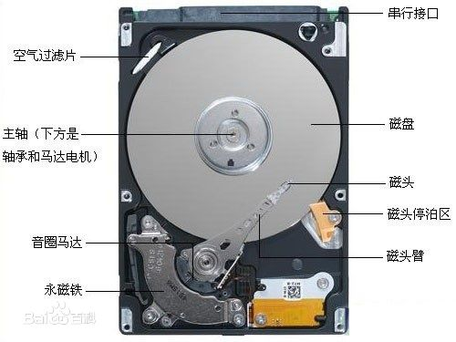
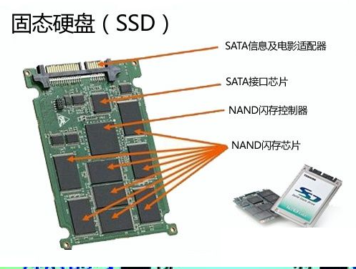
硬盘和固态硬盘

Slide 19
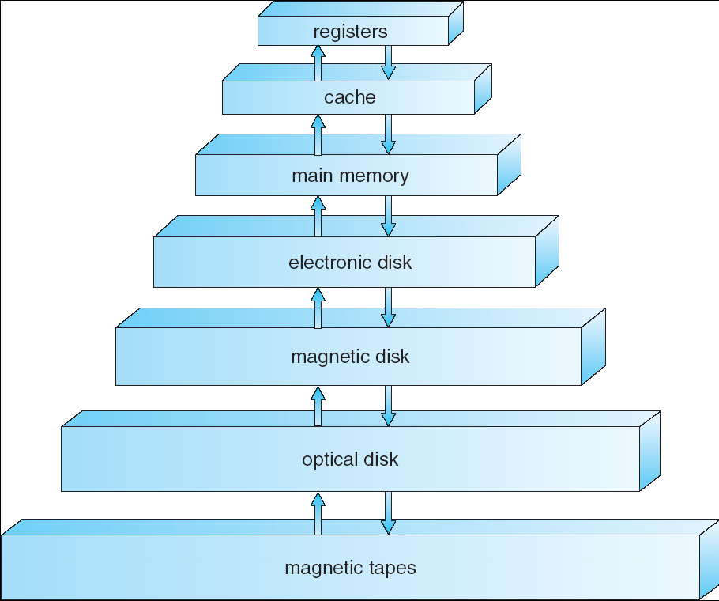
存储设备层次
存储系统分层组织
速度
成本
易失性

Slide 20
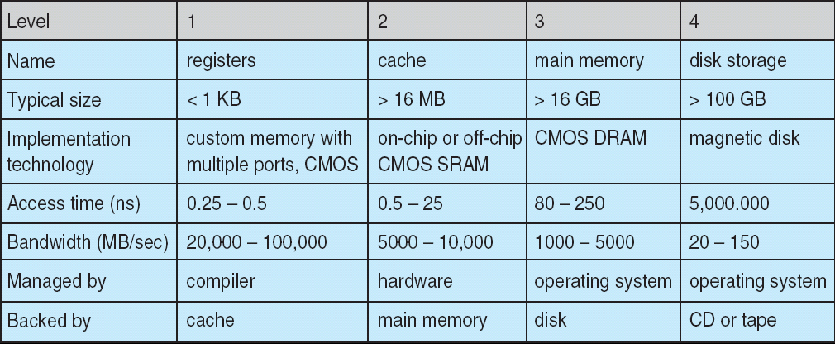
不同级别存储器的性能

Slide 21
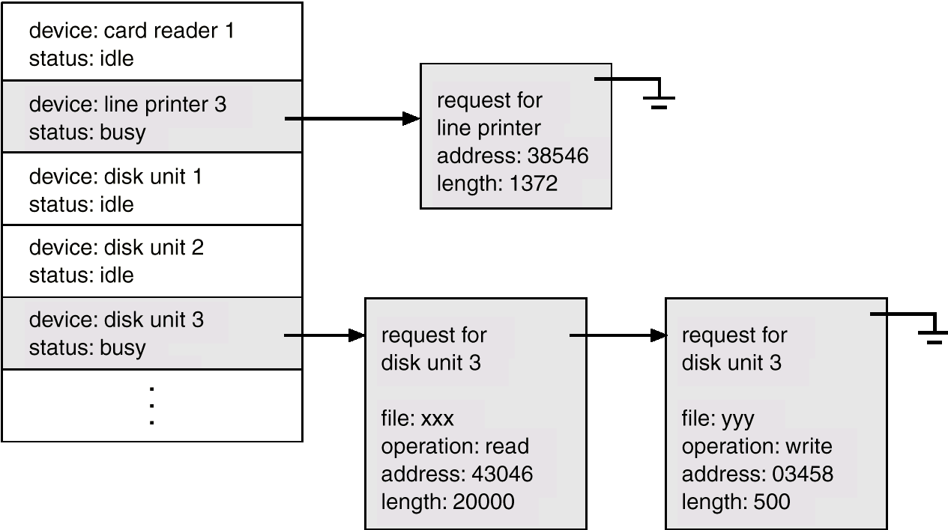
I/O操作
同步I/O：开始I/O后仅当I/O完成后控制才返回用户程序
异步I/O：I/O开始后不等I/O完成控制就返回用户程序
系统调用(System call) -请求操作系统允许用户等待I/O完成
设备状态表(Device-status table)包括每个I/O设备的类型、地址和状态

Slide 22
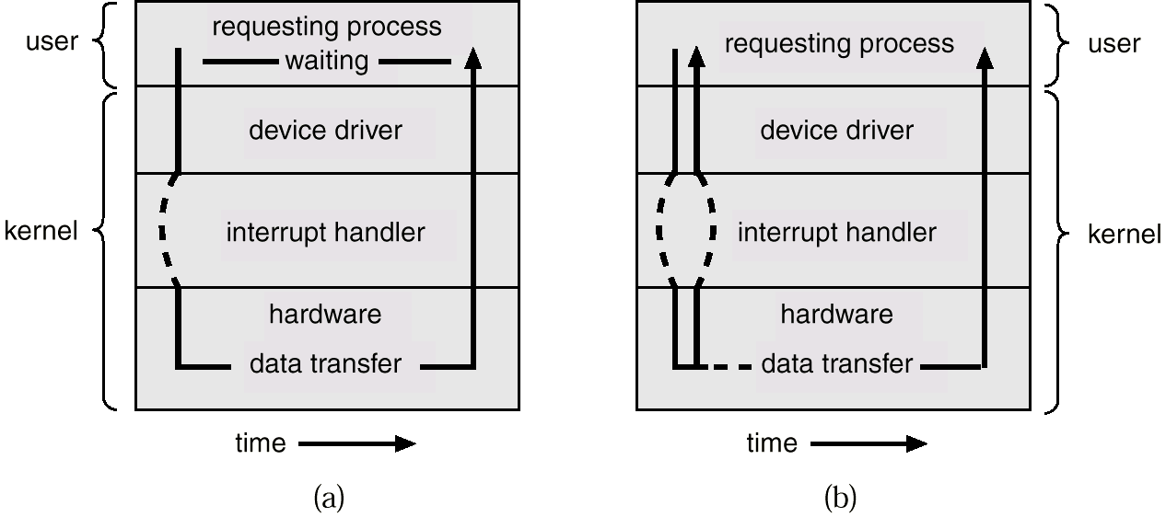
两种I/O方法
Synchronous
同步
Asynchronous
异步

Slide 23
3、计算机系统体系结构

Slide 24
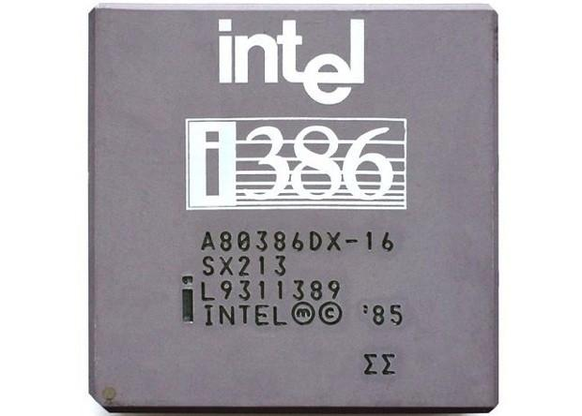
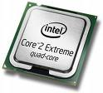
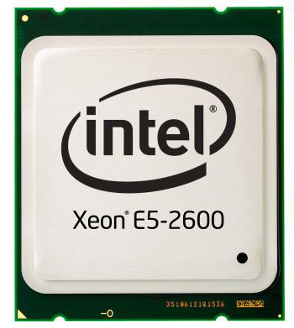
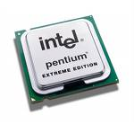
单处理器系统
单核处理器系统
一个CPU
一个CPU一个Core
多核处理器系统
一个CPU
一个CPU多个核，一个核即一个处理器
2核
4核
8核

Slide 25
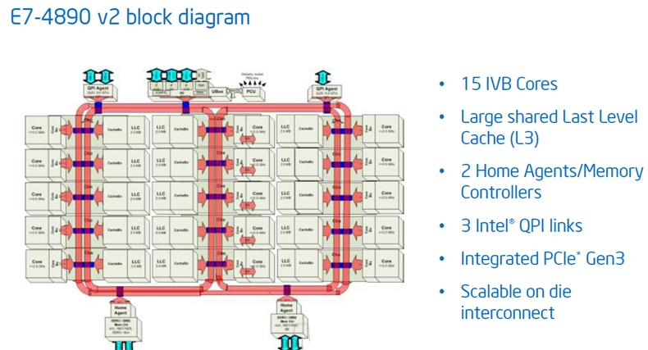
Intel Xeon E7

Slide 26
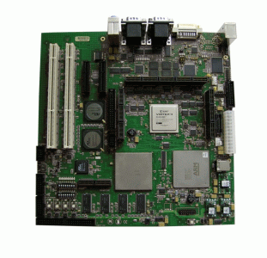
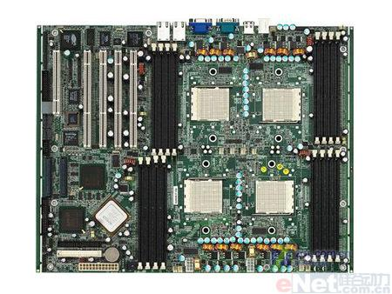
多处理器系统
多处理器系统：有多个紧密通信的处理器的系统
并行系统(Parallel System)
紧耦合系统(Tightly Coupled System)。
多个处理器共享计算机总线、时间、内存和外设等。
多处理器系统的优点：
增加吞吐量
节省资金
增加可靠性

Slide 27
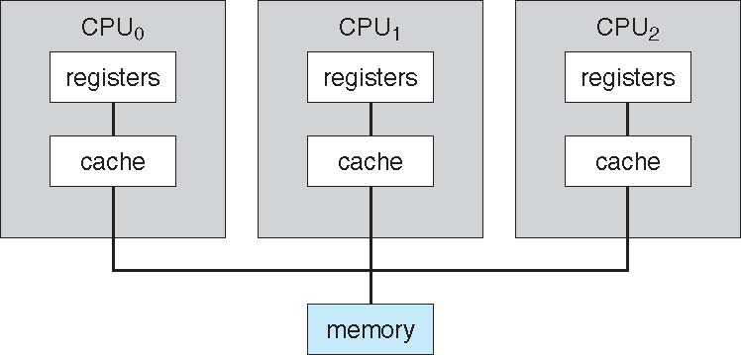
多处理器系统分类
对称多处理(Symmetric Multiprocessing, SMP)
每个处理器运行操作系统的相同副本
许多进程可以立即运行不会降低性能
多数现代操作系统支持SMP
非对称多处理(Asymmetric Multiprocessing)
每个处理器赋予一个特定任务；主处理器为从处理器调度和分配作业
常用在非常大的系统中

Slide 28
集群系统
由两个或多个独立的系统耦合起来，共享数据
提供高可用性
非对称集群(Asymmetric Clustering)：一台机器运行应用程序，而其他机器处于热备份模式
对称集群(Symmetric Clustering)：多个主机都运行应用程序

Slide 29
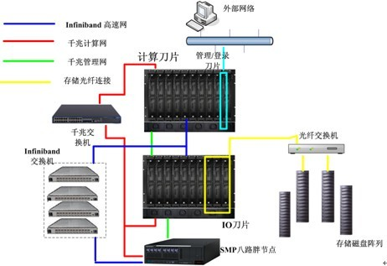
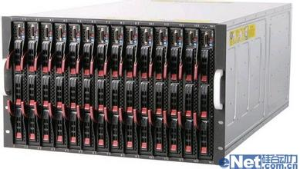
集群系统

Slide 30
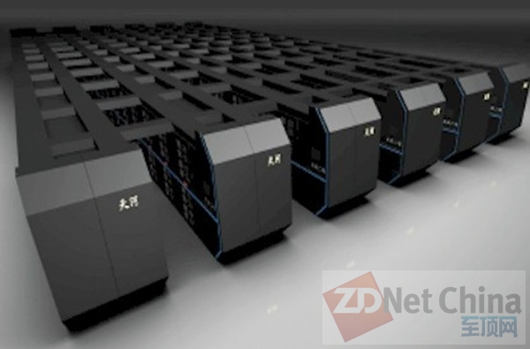
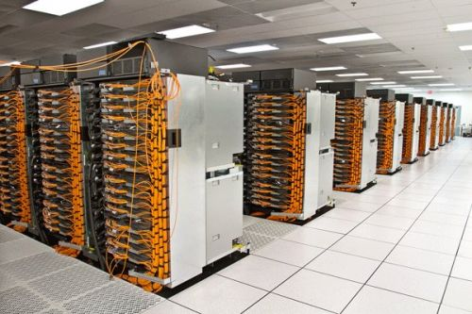
天河2号

Slide 31
操作系统类型

Slide 32
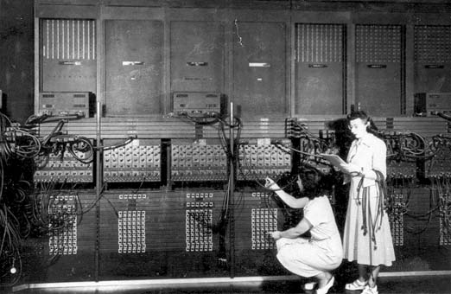
无操作系统计算机

Slide 33
简单批处理系统
自动作业调度-自动从一个运行完的作业转换到运行下一个作业
常驻监控程序（monitor）
控制作业传输
调度作业运行
单道程序运行
最早操作系统

Slide 34
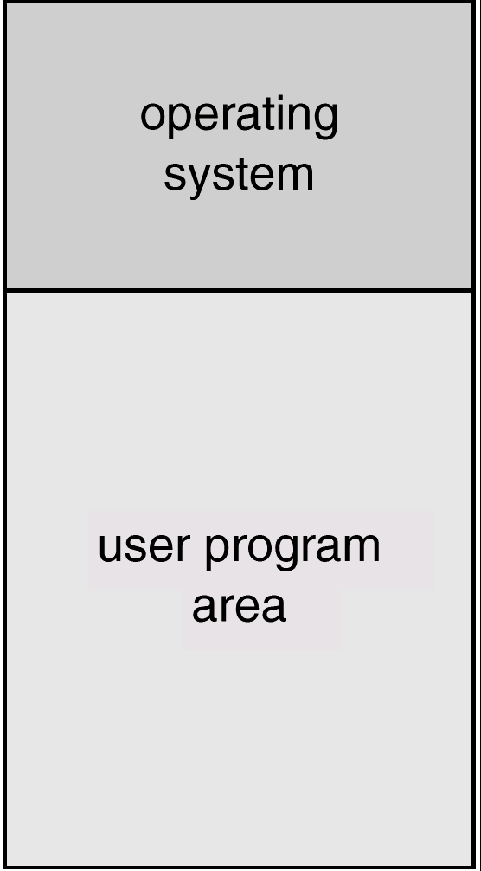
简单批处理内存映像

Slide 35








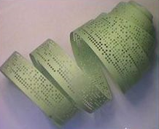
Printer
cards
Tapes
Card reader
IBM1401
IBM7094
IBM1401

Slide 36
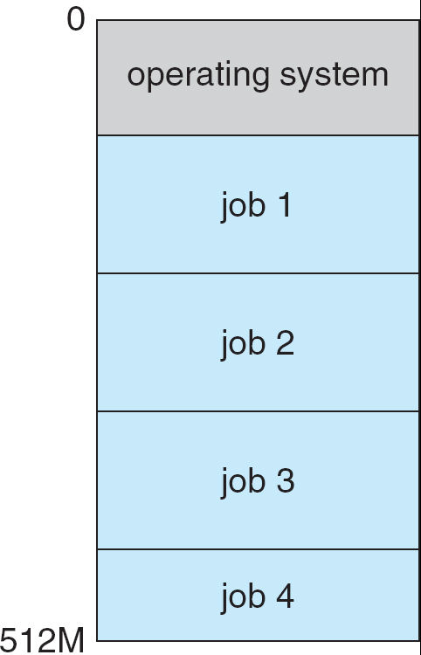
多道程序系统
单个用户通常不能总是使得 CPU 和 I/O 设备在所有时间内都忙碌
多道程序设计：通过组织作业（代码或数据）使CPU总有一个作业可执行
内存中保存系统中所有作业的子集
通过作业调度(job scheduling)选中一个作业并运行
当该作业必须等待时 (如等待I/O), OS切换到另一个作业

Slide 37
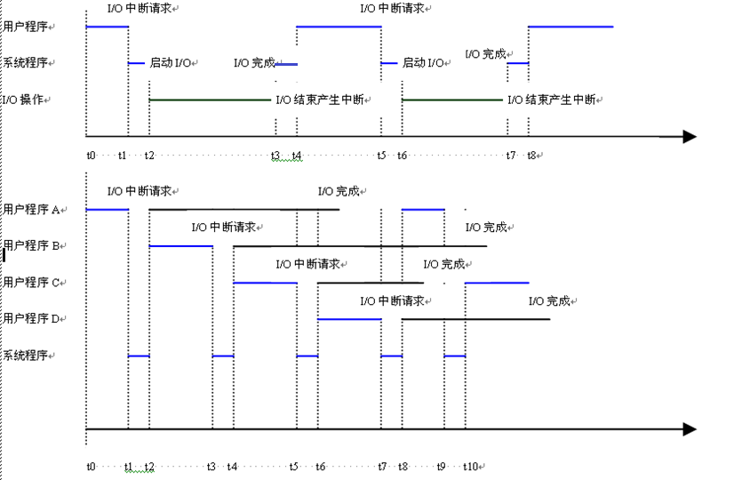
多道程序和单道程序运行例子

Slide 38
分时系统
分时系统(或多任务)是多道程序设计的延伸
批处理作业
交互作业
响应时间 < 1 second
每个用户至少有一个程序在内存中运行  进程(process)
如果同一时间多个作业都准备运行  CPU调度(CPU scheduling)
如果进程不适合内存，需要通过交换(swapping)来换入或换出来运行
虚拟内存(Virtual memory)允许运行的进程不完全在内存中

Slide 39



分时系统例子
终端
主机

Slide 40
5、操作系统操作

Slide 41
双重模式操作
问题
软件错误或特别请求产生异常或陷阱
除数为零, 完成操作系统服务等
其他进程的问题：死循环，一个程序可能修改另一个程序，或操作系统本身的那个
双重模式：允许OS保护自身和其他的系统部件
用户模式(User mode)
内核模式(kernel mode)
由硬件提供模式位
提供了区分系统正在运行用户代码或内核代码的能力
一些指令被指定为特权指令，只能运行在内核态
系统调用切换运行模式到内核模式，并将调用结果返回给用户

Slide 42
双重模式操作
中断
核心态
用户态
设置用户模式
特权指令(Privileged instructions)只能在管态下使用

Slide 43
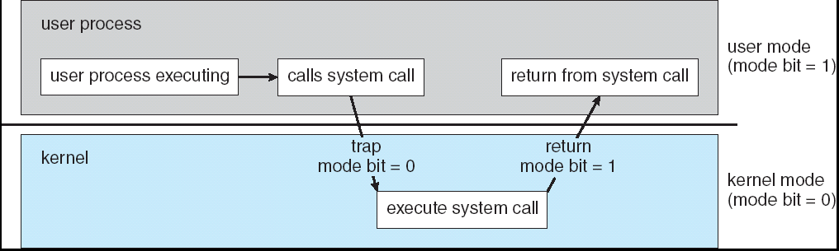
用户模式到内核模式的转换

Slide 44
6、计算环境

Slide 45

传统计算
传统计算
随着时间的推移而模糊
办公环境
一些联网的PC，终端与提供批处理和分时的大型机或小型机相连
现在门户网站(portal)允许网络和远程系统访问相同的资源
家庭网络
以前是单一的系统，通过调制解调器相连
现在使用防火墙相连

Slide 46
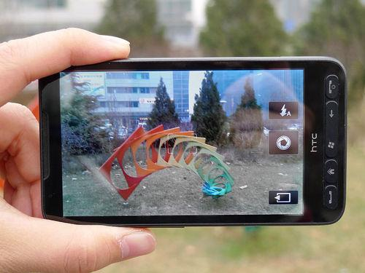
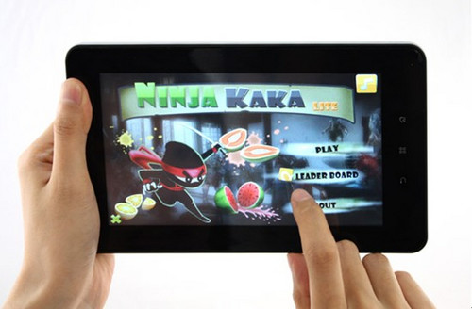
移动计算
手持设备，如手机、平板
和传统笔记本不同
扩展功能
GPS导航
移动支付
位置服务
Apple iOS
Google Android

Slide 47
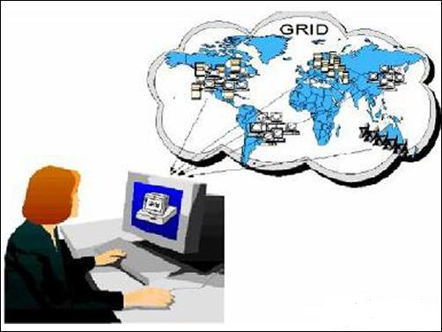
分布式计算
分离的、可能异构的系统集合
通过网络通信： TCP/IP
Local Area Network (LAN)
Wide Area Network (WAN)
Metropolitan Area Network (MAN)
Personal Area Network (PAN)
网络操作系统（Network Operating System）

Slide 48
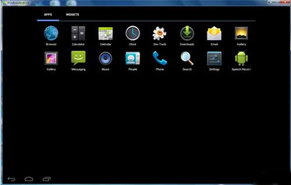
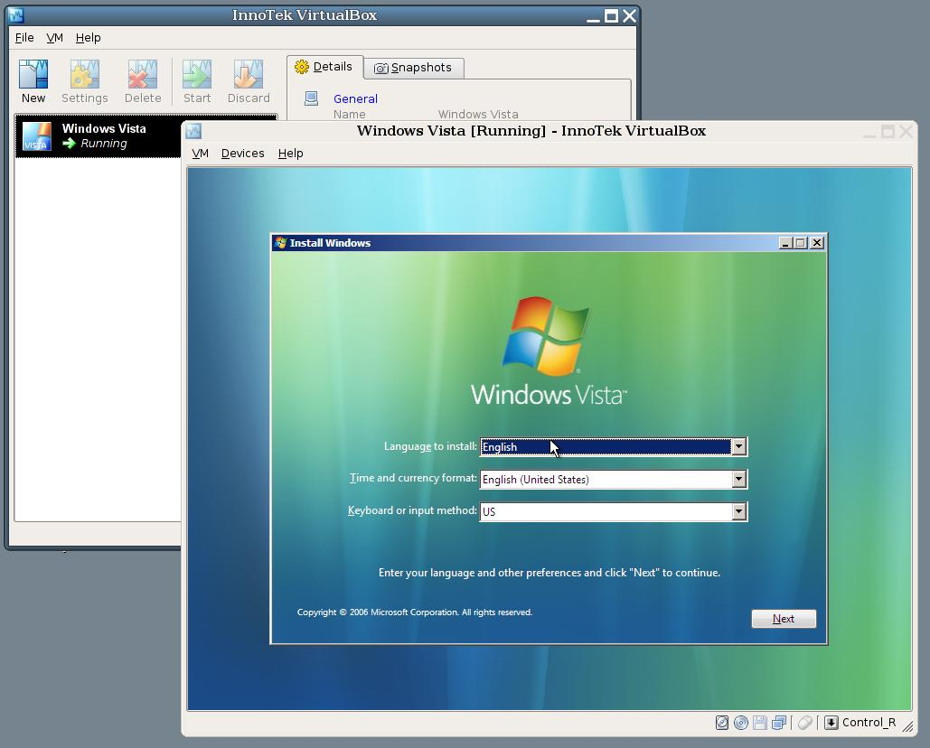
虚拟计算
虚拟计算：建立在虚拟环境中的计算模式
模拟器：
不同CPU模拟
不同操作系统模拟
虚拟机
Vmware下运行WinXP
服务器虚拟化
桌面虚拟化
存储虚拟化
网络虚拟化

Slide 49
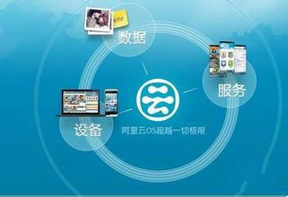
云计算
美国国家标准与技术研究院（NIST）定义：
云计算是一种按使用量付费的模式，这种模式提供可用的、便捷的、按需的网络访问， 进入可配置的计算资源共享池（资源包括网络，服务器，存储，应用软件，服务），这些资源能够被快速提供，只需投入很少的管理工作，或与服务供应商进行很少的交互。
以虚拟计算为基础，是虚拟计算的逻辑扩展
Amazon EC2：几千服务器，几百万虚拟机，PT级别存储
阿里云
类别
公共云（Public cloud）
私有云（Private cloud）
混合云（Hybrid cloud）
服务模式
Software as a Service (SaaS)
Platform as a Service (PaaS)
Infrastructure as a Service (IaaS)

Slide 50
云计算架构

